Slide 1
부산광역시 자치구별
인구, 인구밀도, 면적과 버스 정류장 개수의 상관관계
( 마을버스 제외 )

Slide 2
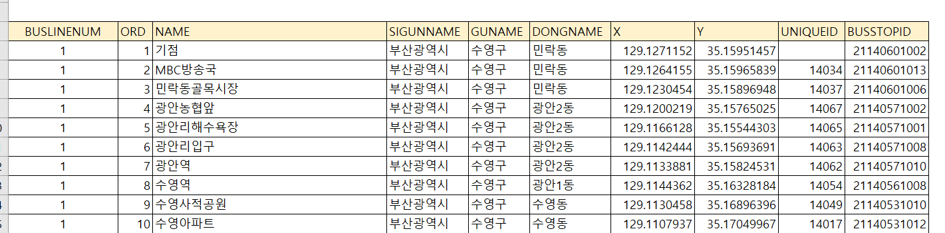
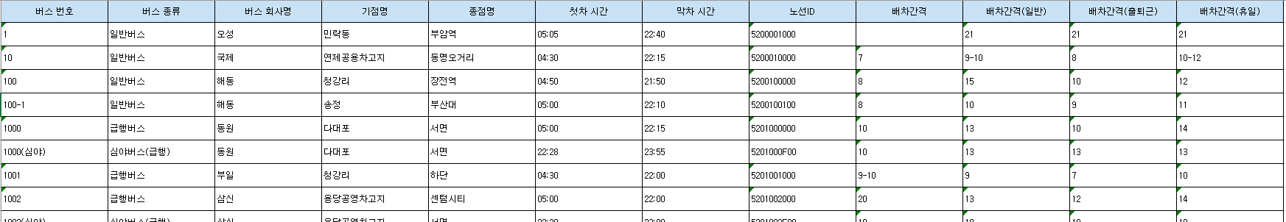
1. 버스별 노선 정보 (부산시 공공데이터)
사용데이터
2. 현재 운행 중인 시내버스 (부산정보시스템(BIMS)에서 웹 크롤링)
3. 버스별 운행 정보 (부산시 공공데이터)

Slide 3
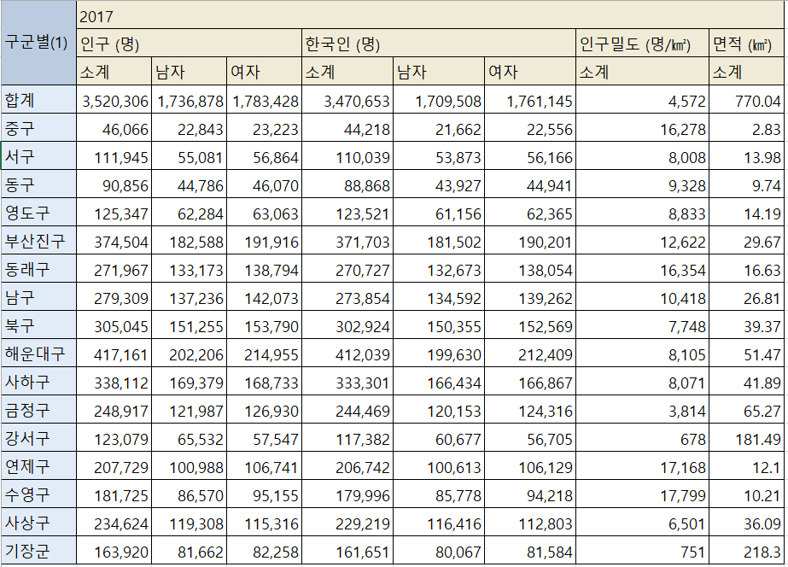
4. 부산광역시 인구 정보 (부산시 공공데이터)
사용데이터

Slide 4
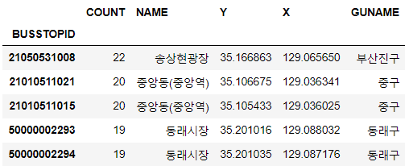
1. 부산에서 가장 많은 버스가 정류하는 정류장 (개별)
BUSSTOPID별로 COUNT(파생변수)를 세고,
각 ID에 해당하는
정류장의 이름, 위도, 경도, 자치구 이름 추가
그러나 이는 첫차/막차 시간, 배차간격 등을 고려하지 않았기 때문에
이 분석 결과가 가지는 의미는 크지 않다고 생각
→ 배차시간까지 고려하여 ‘1일 동안 한 정류장에 버스가 총 몇 번 정류하는지‘ ‘추가 계산할 필요가 있다

Slide 5
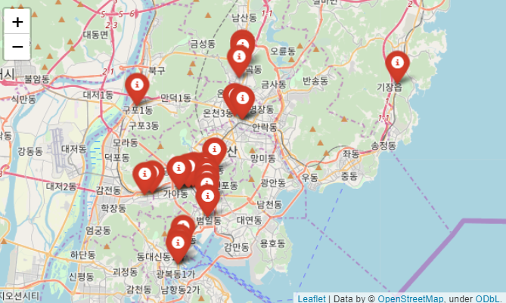
1-1. 시각화 : 정류하는 버스가 15대 이상인 정류소에 마커 표시

Slide 6
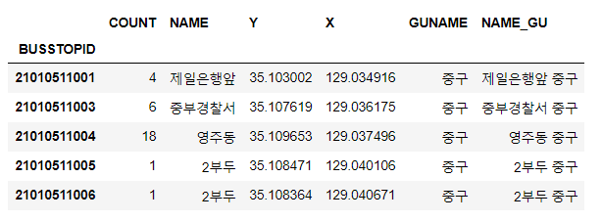
2. 부산에서 가장 많은 버스가 정류하는 정류장
- 같은 자치구 내, 같은 이름의 정류장이 여러 개 있는 점을 고려 (이를 하나로 합쳐서)
정류장 이름, 자치구 이름을 합친
새로운 파생변수(NAME_GU) 생성 후 비교

Slide 7
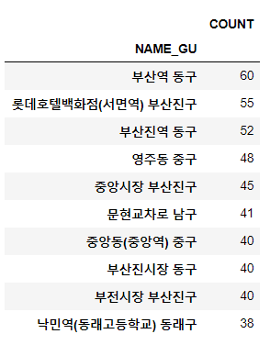
2. 부산에서 가장 많은 버스가 정류하는 정류장
- 같은 자치구 내, 같은 이름의 정류장이 여러 개 있는 점을 고려 (이를 하나로 합쳐서)
같은 자치구 내, 같은 이름의 정류장을 하나로 본다면
동구의 ‘부산역＇이 가장 높다

Slide 8
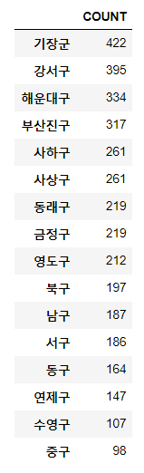
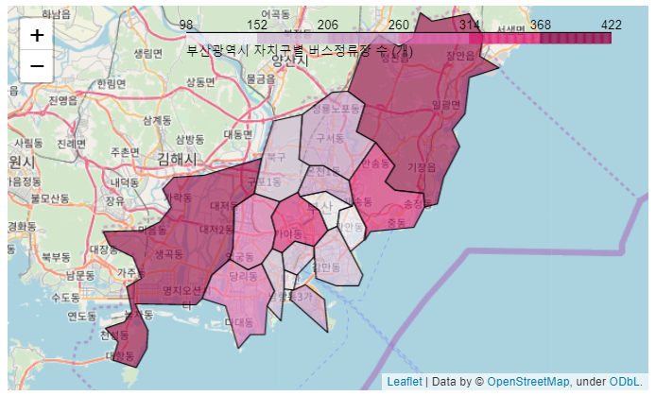
2. 자치구별 버스정류장 개수 + 시각화

Slide 9
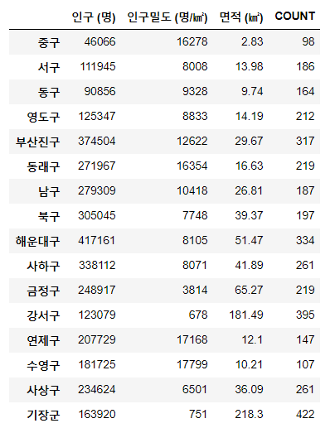
3. 부산광역시 자치구별 인구, 인구밀도, 면적과 버스 정류장과의 상관관계 – 산포도로 비교

Slide 10
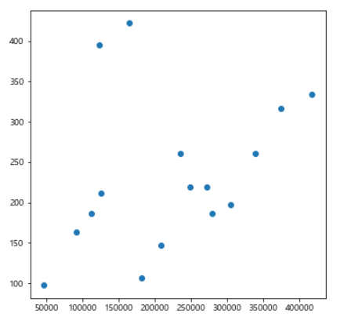
3-1. 인구(X)와 버스정류장 수(Y)의 상관관계

Slide 11
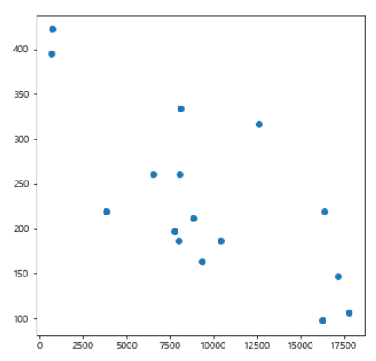
3-2. 인구밀도(X)와 버스정류장(Y)의 상관관계

Slide 12
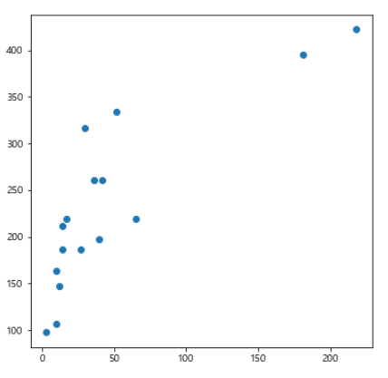
3-3. 면적(X)과 버스정류장 수(Y)의 상관관계

Slide 13
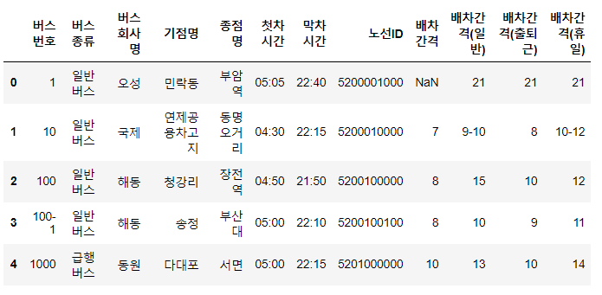
4. 부산에서 가장 많은 버스가 정류하는 정류장을 배차시간(1일 정류 횟수) 고려하여 분석

Slide 14
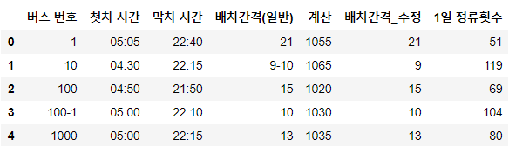
4. 부산에서 가장 많은 버스가 정류하는 정류장을 배차시간(1일 정류 횟수) 고려하여 분석
결측치 처리
정규표현식 사용해서 계산

Slide 15
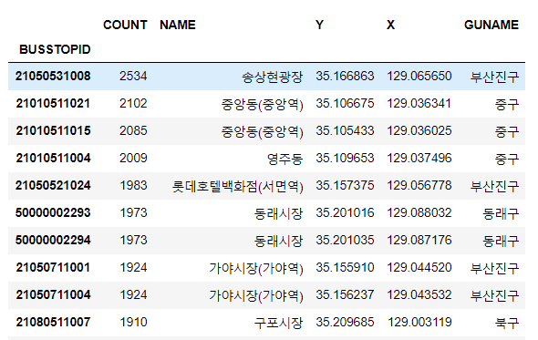
4. 부산에서 가장 많은 버스가 정류하는 정류장을 배차시간(1일 정류 횟수) 고려하여 분석

Slide 16
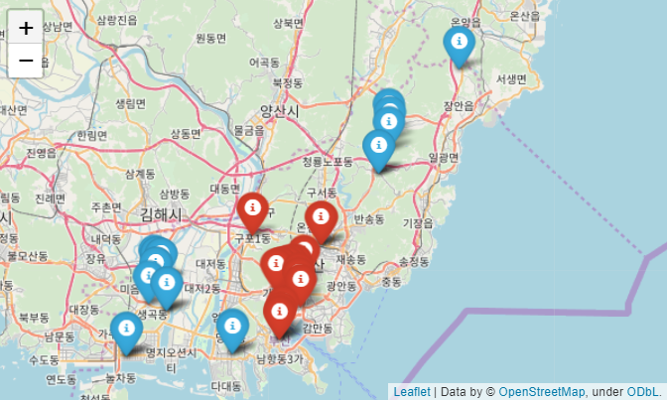
4. 시각화 : 부산에서 가장 많은 버스가 정류하는 정류장을 배차시간(1일 정류 횟수) 고려하여 분석
1일 정류 횟수별
상위(RED), 하위(BLUE) 20개

Slide 17
느낀점
- 연구 주제 명확화의 중요성
- 원하는 데이터 수집이 어려웠고, 분석을 위해 필요한 데이터 목록을 구체화하는 단계가 어려웠다
- ‘공부를 좀 더 해서 텍스트 유사도나 빈출 단어 등을 활용해서 중복노선에 대한 분석을 진행할 수도 있지 않을까?’

